Slide 1









TRƯỜNG TIỂU HỌC GIA THỤY
CHÀO MỪNG CÁC EM HỌC SINH
SÁCH CÁNH DIỀU
LỚP 3
Giáo viên thực hiện: Trịnh Thị Thanh Dung

Slide 2



Slide 3

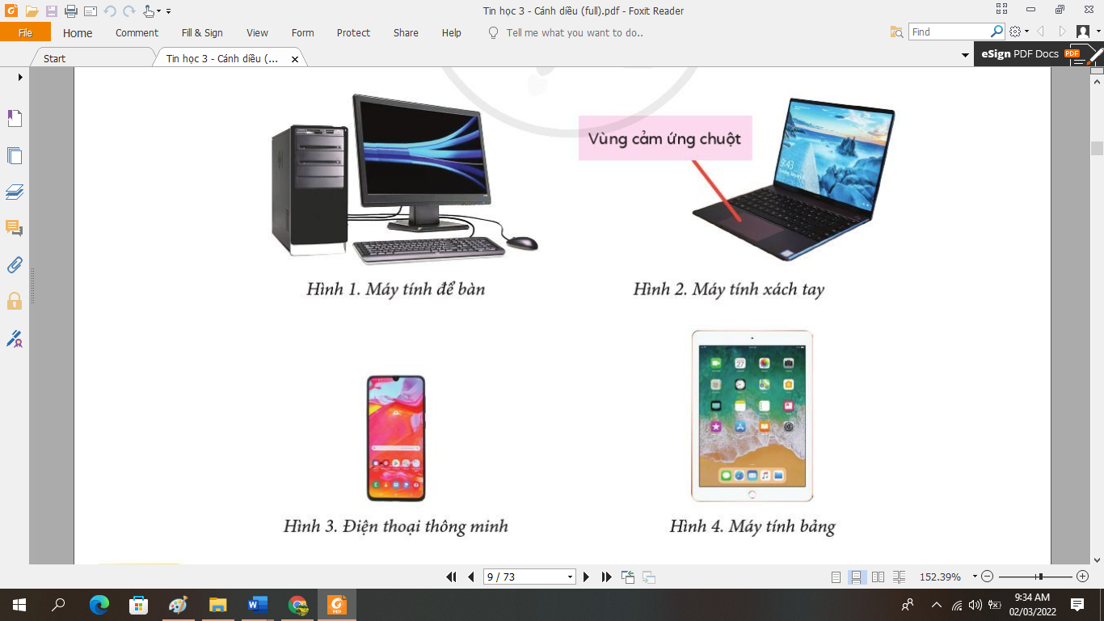
Khởi Động
Em hãy kể tên các loại máy tính mà em đã học?

Slide 4


CHỦ ĐỀ A1. KHÁM PHÁ MÁY TÍNH
Bài 2: EM TẬP SỬ DỤNG CHUỘT

Slide 5

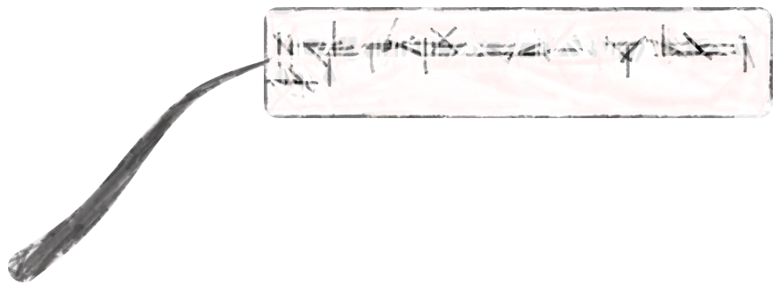


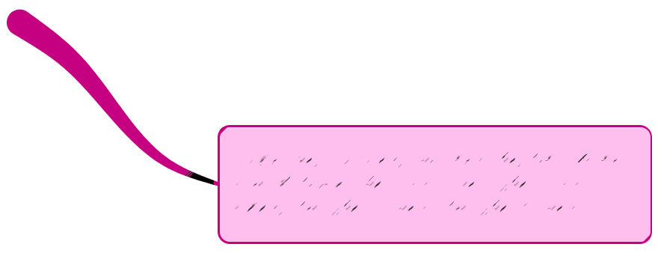

HOẠT ĐỘNG 1
cầm chuột đúng cách
Quan sát hình 1 SGK trang 10. Cho cô biết chuột máy tính có những bộ phận nào?
Nút trái
QUAN SÁT VÀ
TRẢ LỜI
Tin học
Nút phải
Nút cuộn

Slide 6
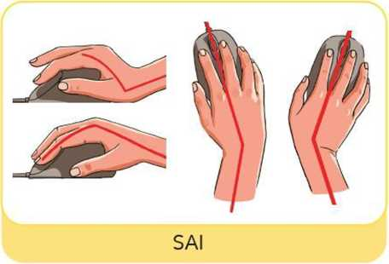
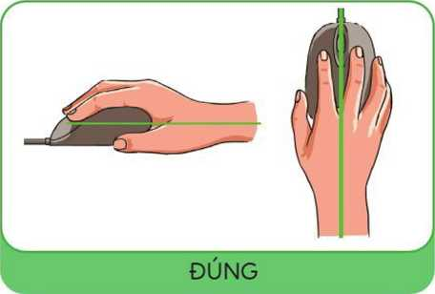
HOẠT ĐỘNG 1. CÁCH CẦM CHUỘT ĐÚNG
Quan sát hình 2a, 2b và cho biết cách cầm chuột đúng là như thế nào?

Slide 7
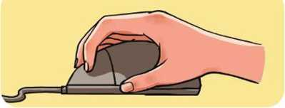
HOẠT ĐỘNG 1. CÁCH CẦM CHUỘT ĐÚNG
Em hãy nhận xét về cách cầm chuột trong Hình 3?

Slide 8







Nháy chuột phải: Nhốn nút chuột phải rồi thả ngón tay ra ngay.
2,CÁC THAO TÁC CƠ BẢN KHI SỬ DỤNG CHUỘT
Nháy chuột: Nhấn nút chuột trái rồi thả ngón tay ra ngay
Nháy đúp chuột: Nhấn nhanh nút chuột trái hai lần rồi thả ngón tay ra ngay.
Nháy chuột phải: Nhốn nút chuột phải rồi thả ngón tay ra ngay

Slide 9
2,CÁC THAO TÁC CƠ BẢN KHI SỬ DỤNG CHUỘT
Lăn nút cuộn chuột: Ngón tay trỏ đặt nhẹ lên nút cuộn chuột và di chuyển để lăn.
Di chuyển chuột: cầm và dịch chuyển chuột. Khi đó, con trỏ chuột sẽ
dịch chuyển theo trên màn hình.
Kéo thả chuột: Nhấn và giữ nút chuột trái, di chuyển chuột đến vị trí mới
rồi thả ngón tay ra.

Slide 10
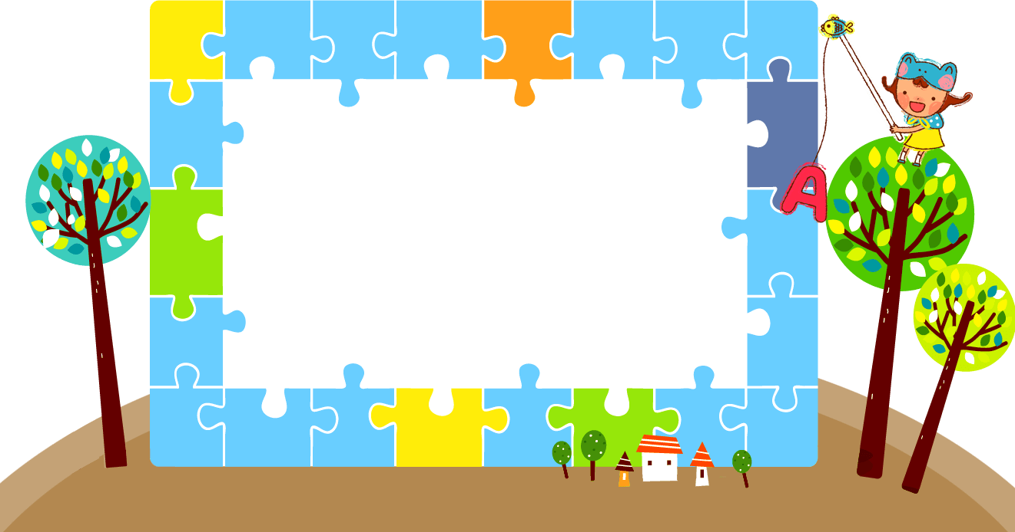
AI NHANH AI ĐÚNG!
Luyện tập
1. Em hãy cho biết, khi cầm choột bằng tay phải:
A, Ngón tay trỏ đặt ở đâu?
B, Ngón tay giữa đặt ở đâu?
C, Các ngón tay còn lại đặt ở đâu?
D, Khi cần lăn nút cuộn, ta dung ngón tay nào

Slide 11
AI NHANH AI ĐÚNG!
Vận dụng:
Trên màn hình có 1 số biểu tượng phần mềm. Em và bạn hãy lần lượt sử dụng chuột để thực hiện các thao tác sau:
A, Nháy chuột vào biểu tượng This PC/ Computer để chọn nó.
B, Nháy chuột vào 1 vị trí khác để không chọn biểu tượng đó nữa

Slide 12
AI NHANH AI ĐÚNG!
Vận dụng:
C, Nháy chuột chọn 1 biểu tượng rồi kéo thả choột để di chuyển nó.
D, Kéo thả chuột để chọn 1 số biểu tượng phần mềm cạnh biểu tượng This PC/ Computer. Quan sát và nhận xét bạn cầm chuột đúng cách không?

Slide 13


Ghi nhớ

Slide 14



Tiết học tin học hôm nay kết thúc.
THANK YOU!

